Slide 1

Semana 3

Slide 2
CONTENIDO
Formas de Minimizacion de funciones
booleanas
Mapas de Karnaugh
Minterminos y Maxterminos

Slide 3
MINTERMINOS Y MAXTERMINOS
MINTÉRMINO
Para una función booleana de n variables x₁,...x_{n}, se le llama minterm a un producto booleano en el que cada una de las n variables aparece una sola vez (negada o sin negar) . Es decir, un minterm es una expresión lógica de n variables consistente únicamente en el operador conjunción lógica (AND) y el operador complemento o negación (NOT).
MAXTÉRMINO
Un maxterm es una expresión lógica de n variables que consiste únicamente en la disyunción lógica y el operador complemento o negación. Los maxterms son una expresión dual de los minterms. En vez de usar operaciones AND utilizamos operaciones OR y procedemos de forma similar.

Slide 4

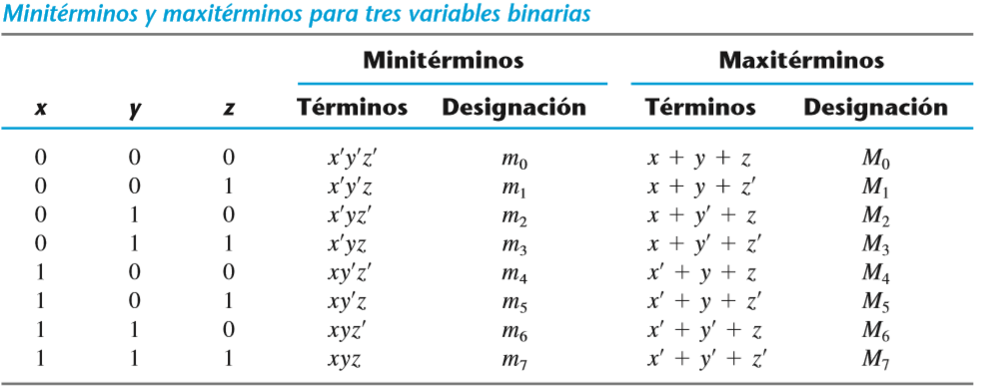



MINTERMINOS Y MAXTERMINOS

Slide 5
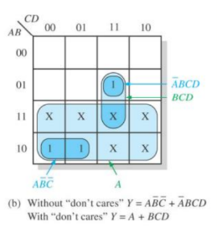
MAPAS DE KARNAUGH
Es un diagrama utilizado para la simplificación de funciones algebraicas Booleanas. Dichos mapas reducen la necesidad de hacer cálculos extensos para la simplificación de expresiones booleanas, aprovechando la capacidad del cerebro humano para el reconocimiento de patrones y otras formas de expresión analítica, permitiendo así identificar y eliminar condiciones muy complicadas de ejecutar por simple algebra booleana.

Slide 6
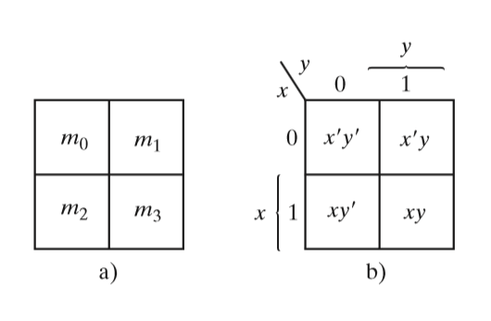
REPRESENTACIÓN DEL MAPA DE 2 VARIABLES

Slide 7
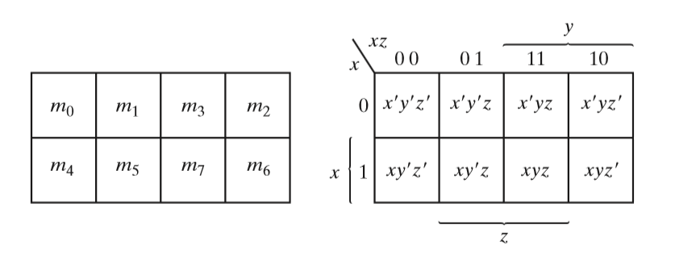
REPRESENTACIÓN DEL MAPA DE 3 VARIABLES
y

Slide 8
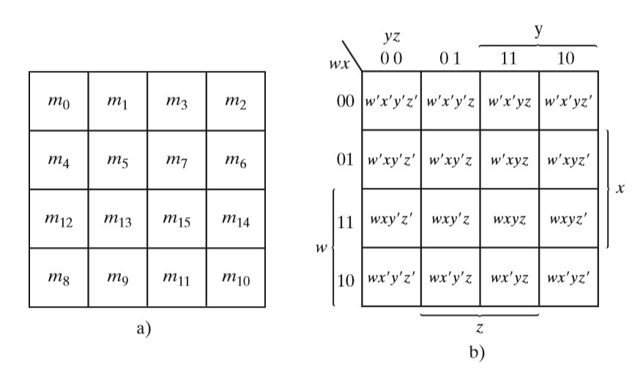
REPRESENTACIÓN DEL MAPA DE 4 VARIABLES

Slide 9
PROCEDIMIENTO
Paso # 1: Rellenar el Mapa de Karnaugh con la Función a simplificar.
Paso # 2: Búsqueda de la mínima cantidad de conjuntos ya sean de 0´s o 1´s dependiendo de la elección de MinTerms o MaxTerms.
Paso # 3: Reduccion de Terminos en los conjuntos encontrados, entre filas y columnas, el resultado será una expresión de MinTerms o MaxTerms dependiendo el caso.
Paso # 4: Si la Expresión se puede minimizar aún más es porque el mapa no fue bien trabajado con excepción de las estructuras algebraicas que se presten a la simplificación por estructuras algebraicas de XOR.

